Slide 1


TRƯỜNG TIỂU HỌC VĨNH AN
NHIỆT LIỆT CHÀO MỪNG CÁC THẦY CÔ ĐÃ VỀ DỰ
Tiếng Việt
Bài 2: Bảy sắc cầu vồng
Lớp: 1
Giáo viên: Trần Thị Bích Ngọc

Slide 2
THIÊN NHIÊN KÌ THÚ

Slide 3

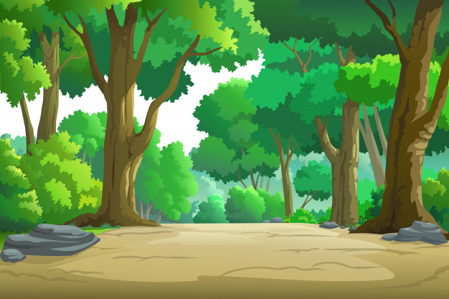



Cầu gì xa tít chân trời
Bảy màu rực rỡ không người nào qua?
Là gì?
Cầu vồng

Slide 4


Slide 5
THIÊN NHIÊN KÌ THÚ

Slide 6
2
Đọc
Bảy sắc cầu vồng
  Vừa mưa lại nắng
  (1) Vừa mưa lại nắng
  Hay có cầu vồng
  Bảy màu tươi thắm
  Bé mừng vui trông
  (2) Màu đỏ mặt trời
  Màu cam đu đủ
  Màu vàng cá bơi
  Lục kia màu lá
  Màu đỏ mặt trời
  (3)Màu lam đám mây
  Màu chàm áo mẹ
  Màu tím hoa sim
  Bảy màu yêu thế.
  (4) Cầu vồng ẩn hiện
  Rồi lại tan mau
  Đất trời bừng tỉnh
  Sau cơn mưa rào.
  .
  (Ngọc Hà)
Màu chàm áo mẹ
  Sau cơn mưa rào.
Notes:
HD giọng đọc cho hs ghi nhớ cần nhấn giọng nhấn từ gợi tả.

Slide 8


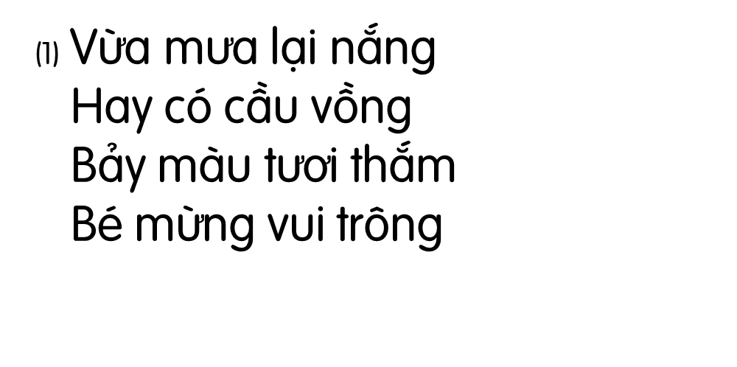
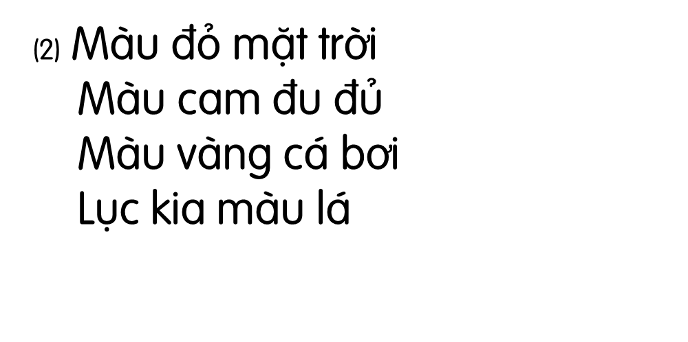
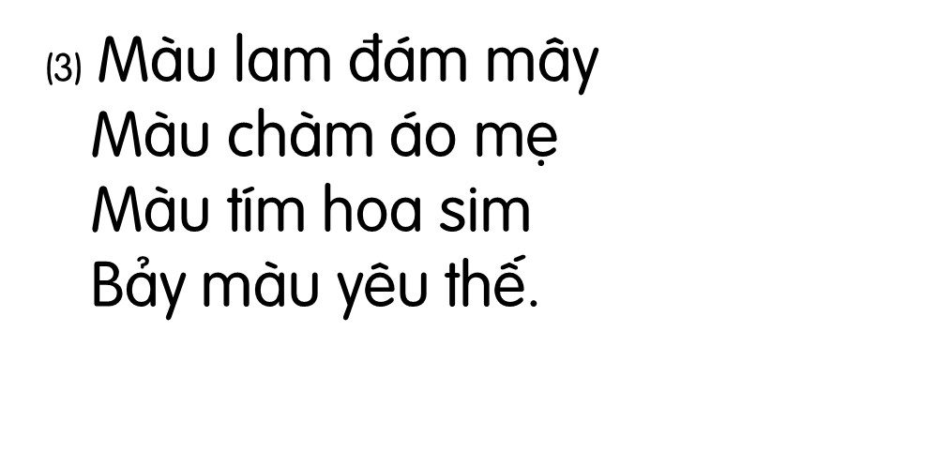
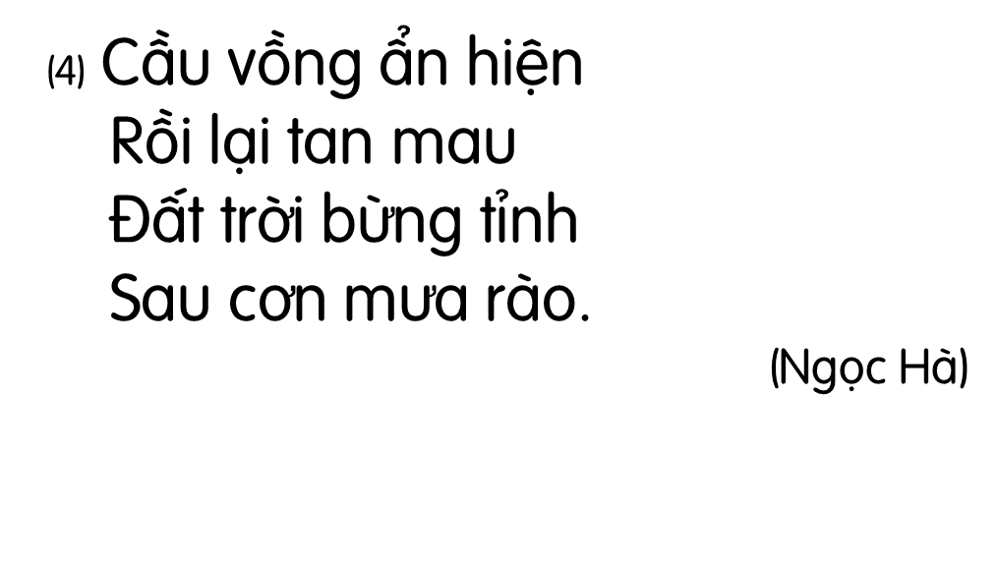
2
Đọc

Slide 9
THIÊN NHIÊN KÌ THÚ

Slide 10





Kính chúc các thầy cô sức khỏe, hạnh phúc!

